Slide 1
Горячев А.В.
Информатика в играх и задачах 4 класс
Истинность высказываний со словами «не», «и», «или»
Минькова Наталья Николаевна
Учитель начальных классов

Slide 5
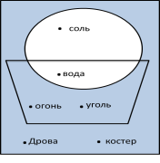
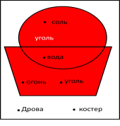
Слова «НЕ», «И», «ИЛИ»
Дрова, костер, огонь, вода, соль, уголь
Множества:
костер
- слов в списке
уголь
соль
- слов из 4 букв
- слов из 4 звуков
- слов не из 4 букв
огонь
слов из 4 букв и
из 4 звуков
слов из 4 букв или
из 4 звуков

Slide 6
Слова, для которых высказывание истинно
 | В слове не 4 буквы
 | В слове не 4 звука
 |  | Вода
 | В слове 4 буквы или 4 звука
 | В слове не 4 буквы и не 4 звука
 |  | Соль
Высказывание

